Slide 1
KẾ HOẠCH BÀI DẠY
MÔN: MĨ THUẬT
LỚP: 2

Slide 3
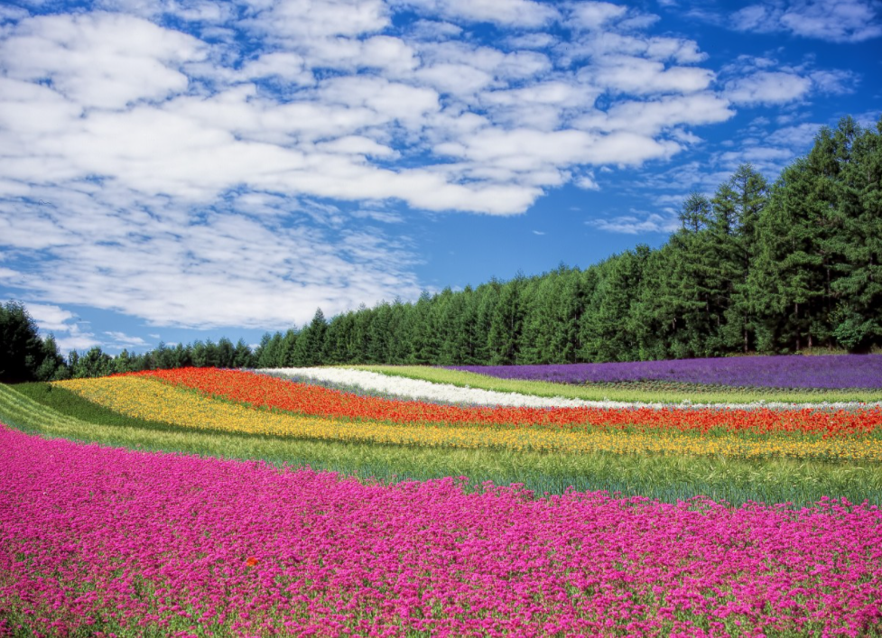
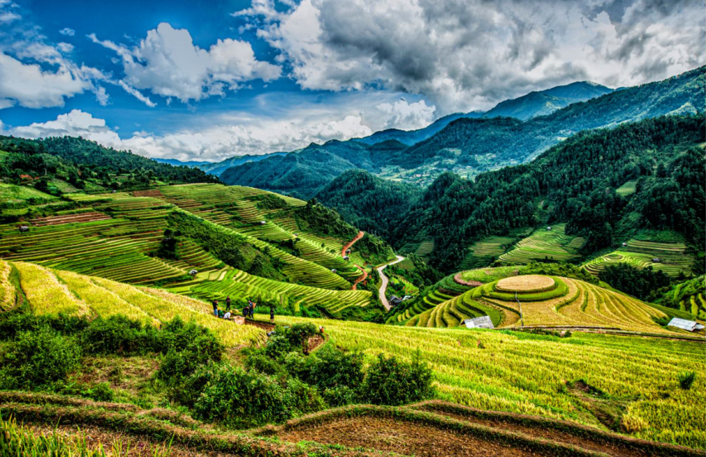

Slide 4
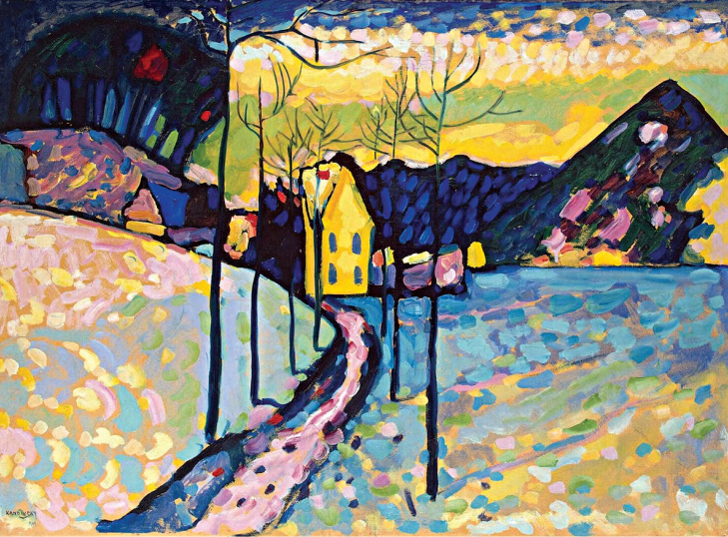
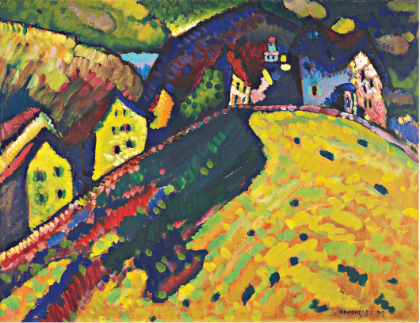

Slide 5
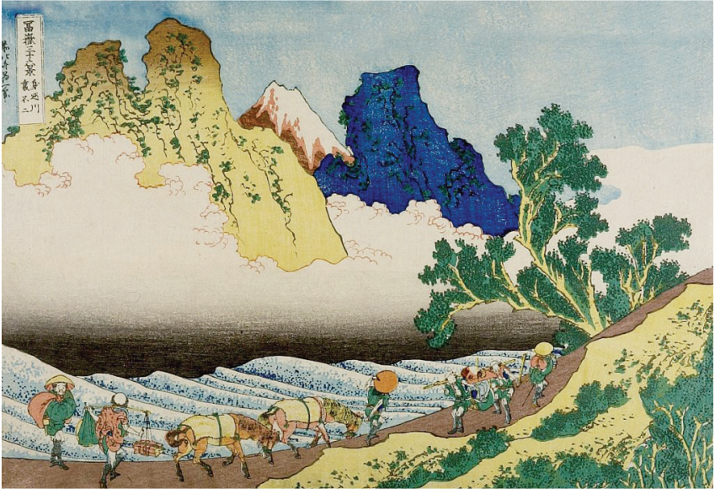
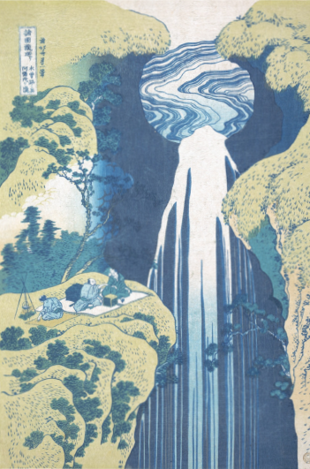

Slide 6
Tổ chức trò chơi
Trò chơi gợi ý: Màu gì – màu gì?
Mục đích: Rèn cho học sinh quen với sự đa dạng và kết hợp về màu sắc trong thiên nhiên.
Cách chơi: Giáo viên chuẩn bị ảnh chụp, video clip về cảnh đẹp (khoảng 15 giây) và chiếu cho học sinh xem. Sau đó mời HS mô tả những hình ảnh về thiên nhiên có màu sắc, mảng màu gì?
Cách tiến hành: Giáo viên mời cá nhân/ đại diện nhóm gọi tên những màu, mảng màu có trong ảnh, video clip. Khi HS gọi tên, GV đặt câu hỏi: Xung quanh những màu màu này có những màu gì?
Qua đó, giáo viên đưa câu lệnh để nối tiếp với hoạt động Thể hiện

Slide 7
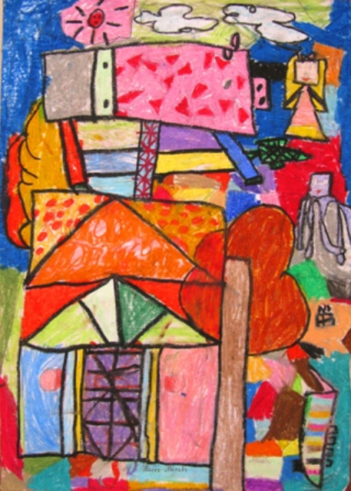
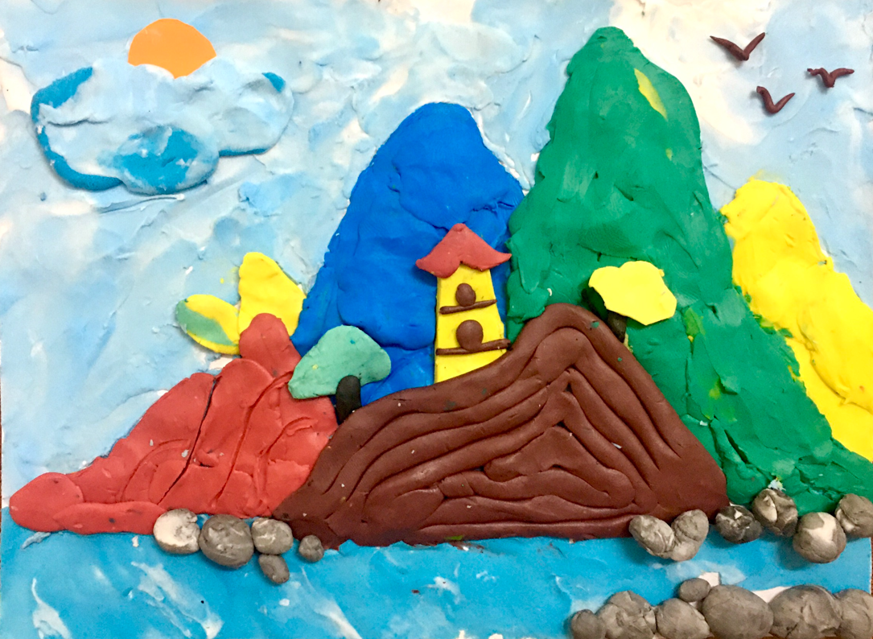
Sản phẩm mĩ thuật của học sinh

Slide 8
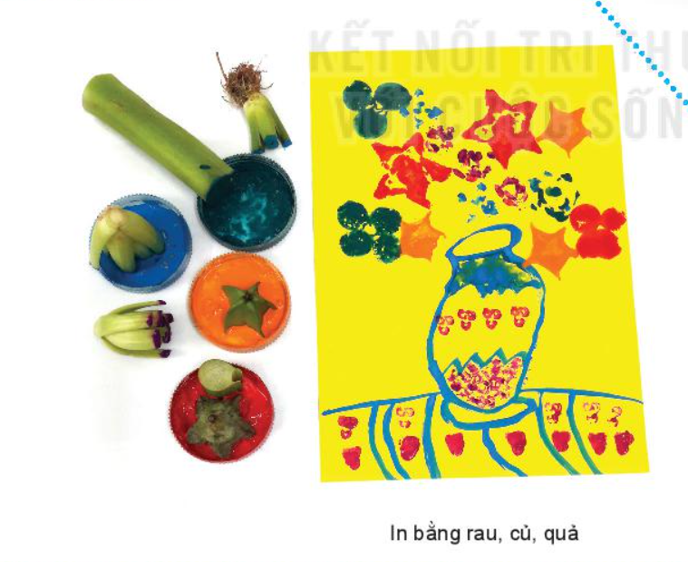
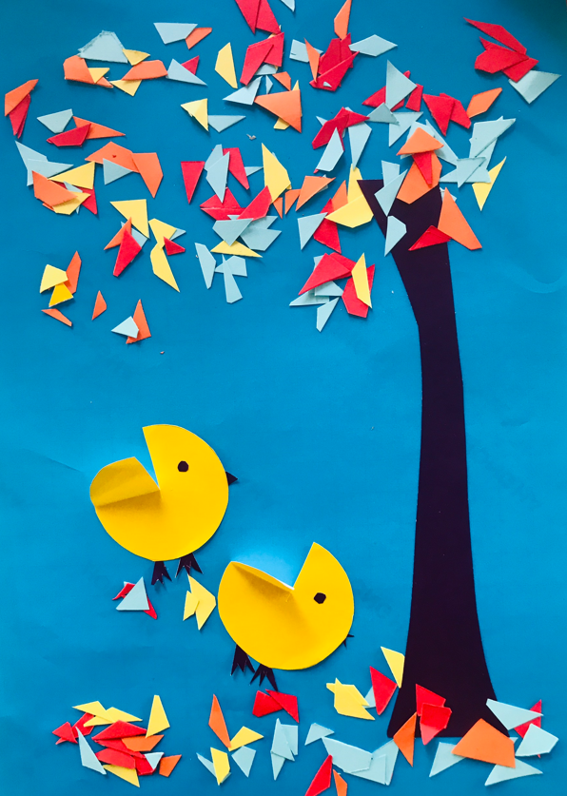

Slide 9
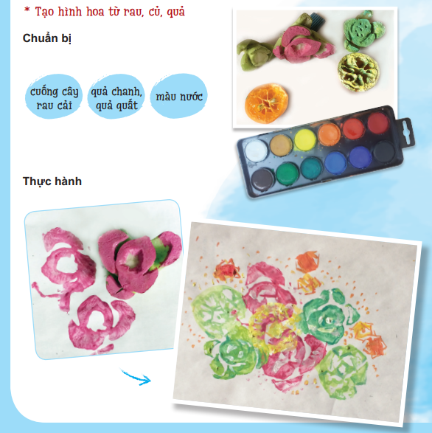

Slide 11
